Slide 1
第1回定例会
大学名・氏名をチャットに入力してください。

Slide 2
本日の議題
協賛企業 毎日コムネット様よりご挨拶
連盟登録について
夏個人トーナメントの詳細
会場提供のお願い

Slide 3
連盟登録について
・登録期間は本日5/10(土)〜5/25(日)
・HPより提出資料をダウンロード
・必ずExcelファイルのまま提出
【作成上の注意事項】
・名字と名前の間は空白を空けないこと
・文系部員に◯をつけること
・留年等で学年が前年度と変わらない場合◯をつけること
・主将主務欄の作成

Slide 4
名字と名前の間は空けない
OK例
NG例

Slide 5
留年等により学年が変更されない場合
※申請がないのにも関わらず、前年度と学年の変更がない場合は、代表者に確認を取る場合があります

Slide 6
男女別で作成
忘れずに入力すること

Slide 7
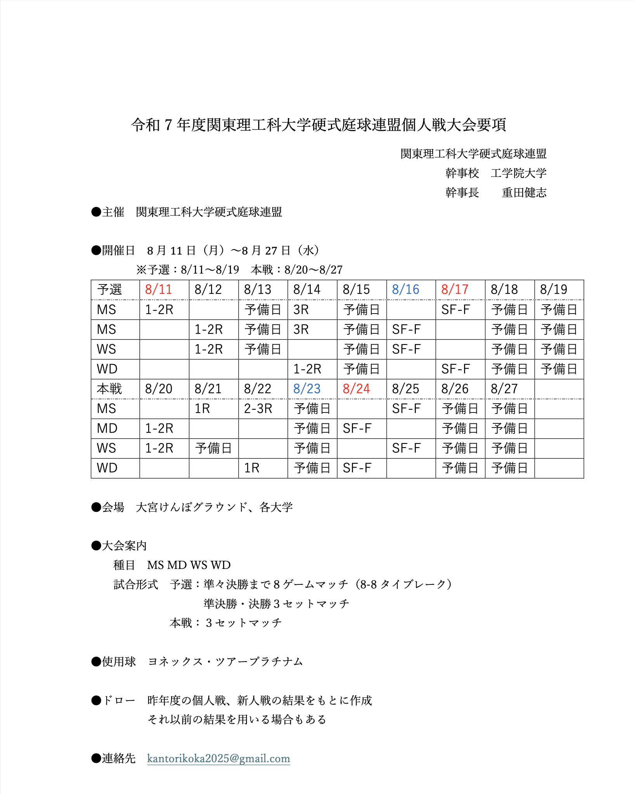
夏個人トーナメントの詳細
・開催期間：8/11（月）〜 8/27（水）
・開催会場：大宮健保グラウンド・各大学（予定）
・出場資格：令和7年度連盟登録者
・エントリー：5/25（日）必着
【エントリー注意事項】
・Excelファイルのまま提出
・名字と名前の間は空けない
・上から番手順に登録

Slide 8
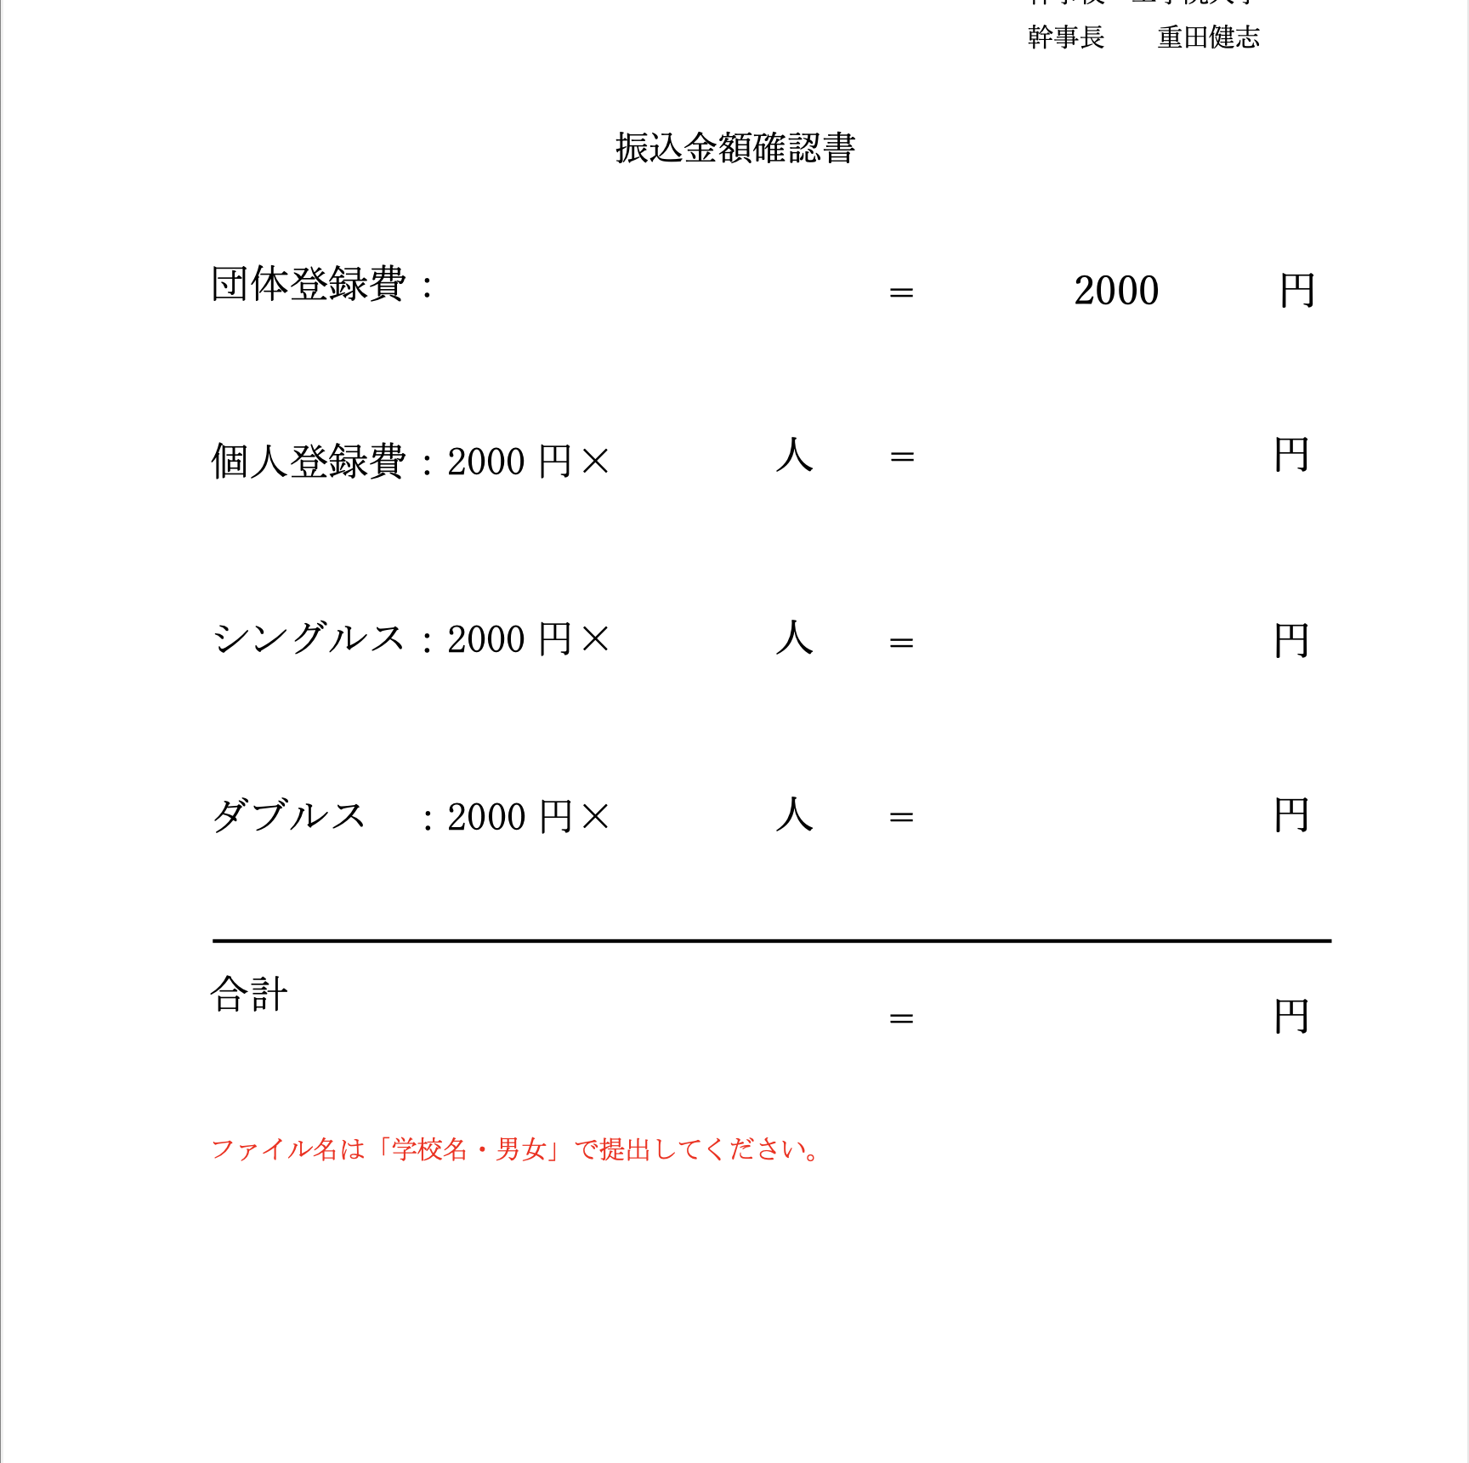
振込金額 確認書
・ファイル名は「学校名・男女」に変更
・連盟登録名簿、エントリー名簿と一緒に提出（PDF形式）
・公式HPに掲載済み

Slide 9
会場提供のお願い
・加盟校各大学・大宮けんぽグラウンドの両方で行うことを予定
・大宮けんぽグラウンドの開催による負担を軽減
・新人戦/来年度個人戦のエントリー費用値上げも視野
・会場運営のための会場優遇措置
・謝礼金（会場費・運営費）
【重要】フォーム入力を5/25（日）まで延長します

